Slide 1
Проведение государственной итоговой аттестации в 2018 году
Родительское собрание в 11 классе
Заместитель директора Фролова Н.В.
т. 2554501

Slide 2
Общая информация о ЕГЭ Основной формой государственной итоговой аттестации по образовательным программам среднего общего образования (ГИА) является единый государственный экзамен (ЕГЭ)
Сроки проведения ЕГЭ
Минобрнауки России определяет сроки и единое расписание проведения ЕГЭ.
Кто может участвовать в ЕГЭ
К ЕГЭ допускаются выпускники текущего года:
– не имеющие академической задолженности и в полном объеме выполнившие учебный план;
– успешно написавшие итоговое сочинение (6 декабря 2017 года).
Подача заявлений для участия в ЕГЭ
До 1 февраля в своей школе выпускник должен написать заявление, в котором указывается выбор учебных предметов, уровень ЕГЭ по математике и форма итоговой аттестации ЕГЭ или ГВЭ (ограниченные возможности здоровья и инвалиды).
Изменения после подачи заявления
После 1 февраля выпускник может изменить (дополнить) перечень указанных в заявлении экзаменов только при наличии уважительных причин, подтвержденных документально, обратившись в государственную экзаменационную комиссию не позднее, чем за две недели до начала экзаменов.

Slide 3
Изменение сроков внесения сведений в РИС
возможно только на основании письма за подписью главы субъекта Российской Федерации в адрес Рособрнадзора

Slide 4
Порядок проведения государственной итоговой аттестации по образовательным программам среднего общего образования
Итоговое сочинение (изложение) – I этап
Обязательные учебные предметы (для получения аттестата о среднем общем образовании):
русский язык и математика
Экзамен по математике делится на базовый и профильный уровни.
Экзамены по выбору:
литература, физика, химия, биология, география, история, обществознание, иностранные языки, информатика и ИКТ обучающимися сдаются на добровольной основе по своему выбору.

Slide 5
МАТЕМАТИКА
(можно выбрать либо оба уровня одновременно, либо только один из уровней)
ПРОФИЛЬНЫЙ уровень
(для поступления в ВУЗ, где нужно сдавать математику, оценивается по 100-балльной шкале)
БАЗОВЫЙ уровень
(для получения аттестата, если не нужно сдавать в ВУЗ, оценивается по
5-балльной шкале)

Slide 6
Допуск к ГИА
Итоговое сочинение (изложение) как условие допуска к ГИА проводится для обучающихся XI классов в декабре последнего года обучения по темам (текстам), сформированным по часовым поясам Федеральной службой по надзору в сфере образования и наук (приказ Минобрнауки РФ от 5 августа 2014 г. № 923) Итоговое сочинение (изложение) проводится в первую среду декабря (6 декабря 2017 года), первую среду февраля (7 февраля 2018 года) и первую рабочую среду мая (16 мая 2018 года).
Продолжительность написания итогового сочинения (изложения) составляет 3 часа 55 минут (235 минут).
Изложение вправе писать обучающиеся с ограниченными возможностями здоровья и дети-инвалиды.

Slide 7
Критерии оценивания

Slide 8
Критерии оценивания
Сочинение оценивается по пяти критериям. Критерии №1 и №2 являются основными. Для получения «зачета» за итоговое сочинение необходимо получить «зачет» по критериям №1 и №2 (выставление «незачета» по одному из этих критериев автоматически ведет к «незачету» за работу в целом), а также дополнительно «зачет» хотя бы по одному из других критериев (№3-№5).
При выставлении оценки учитывается объем сочинения. Рекомендуемое количество слов – 350. Если в сочинении менее 250 слов (в подсчёт включаются все слова, в том числе и служебные), то такая работа считается невыполненной и оценивается 0 баллов. Максимальное количество слов в сочинении не устанавливается: в определении объема своего сочинения выпускник должен исходить из того, что на всю работу отводится 3 часа 55 минут.

Slide 9
Критерии оценки итогового сочинения в школе
1. Соответствие теме.
Выпускник отвечает на вопрос, или размышляет над
предложенной проблемой, или высказывается на основе связанных с темой тезисов. «Незачет»: работа не соответствует теме или в ней отсутствует конкретная цель высказывания.
2. Аргументация. Привлечение литературного материала.
Выпускник привлекает для аргументации хотя бы один литературный текст.
«Незачет»: литературный материал не привлечен, или искажено содержание книг, или они лишь упомянуты, но не являются опорой для рассуждения.
3. Композиция и логика рассуждения.
Выпускник аргументирует свои мысли, соотнося тезисы и доказательства.
«Незачет»: грубые логические ошибки мешают пониманию смысла фраз или отсутствует тезисно-доказательная часть.
4. Качество письменной речи.
Выпускник точно выражает мысли, используя разнообразную лексику и грамматические конструкции, уместно употребляет термины, избегает речевых штампов.
«Незачет»: низкое качество речи и речевые ошибки мешают пониманию смысла работы.
5. Грамотность.
«Незачет»: грамматические, орфографические и пунктуационные ошибки мешают чтению и пониманию сочинения (более 5 ошибок на 100 слов)

Slide 10
Критерии оценки итоговых сочинений в вузе
К1. Соответствие теме
К2. Аргументация. Привлечение литературного материала
К3. Композиция и логика рассуждения
К4. Качество письменной речи
К5. Оригинальность сочинения
К6. Речевые нормы
К7. Орфографические нормы
К8. Пунктуационные нормы
К9. Грамматические нормы
К10. Фактическая точность в фоновом материале

Slide 11
Обязанности образовательных организаций (п.25 Порядка проведения ГИА)
под роспись информировать обучающихся и их родителей (законных представителей):
о сроках, местах и порядке подачи заявлений на прохождение ГИА;
о месте и сроках проведения ГИА;
об основаниях удаления с экзамена, изменения или аннулирования результатов ГИА;
о ведении во время экзамена в ППЭ и аудиториях видеозаписи;
о порядке подачи и рассмотрении апелляций;
о времени и месте ознакомления с результатами ГИА

Slide 12
Сроки и продолжительность проведения ГИА (п.27 Порядка проведения ГИА)
Единое расписание экзаменов
на территории РФ:
Досрочная сдача ЕГЭ, ГВЭ – март-апрель
Основные сроки – не ранее 28 мая- июнь
Дополнительные сроки – сентябрь (только математика база и русский язык)
ВНИМАНИЕ! Дополнительные сроки в июле не предусмотрены!

Slide 13
Единый государственный экзамен
Продолжительность экзаменов
Математика, физика, информатика и ИКТ,
литература – 3 ч.55 мин.
Русский язык, обществознание, история – 3 ч.30 мин.
Биология, география, химия, иностранный язык – 3 ч.00 мин.
Разрешено:
Гелевая, каппилярная ручка с чернилами черного цвета
На математике – линейка
На химии – непрограммируемый калькулятор
На физике – непрограммируемый калькулятор и линейка
На географии – непрограммируемый калькулятор, линейка и транспортир
Запрещено:
Наличие средств связи, электр.-вычислит. Техники, фото, аудио и видеоаппаратуры, справочных материалов, письменных заметок и иных средств хранения и передачи информации;
Вынос из аудиторий и ППЭ экзаменационных материалов на бумажном или электронном носителях, их фотографирование;
Оказание содействия другим участникам ЕГЭ, в т.ч. передача им указанных средств.

Slide 14
Обязанности обучающегося (п.45 Порядка проведения ГИА)
Соблюдение установленного порядка, следование указаниям организатора.
На столе:
-ручка
-документ, удостоверяющий личность;
-разрешенные средства обучения;
-лекарства и питание (в спецаудитории при необходимости);
-форма для направления в ГЭК замечаний о нарушениях процедуры проведения ГИА

Slide 15
ЗАПРЕЩЕНО! (п.45 Порядка проведения ГИА)
Во время проведения экзамена в ППЭ запрещается:
-обучающимся, организаторам, ассистентам, наблюдателям, сопровождающим… – иметь при себе средства связи, электронно-вычислительную технику, фото, аудио и видеоаппаратуру, справочные материалы или иные средства хранения и передачи информации;
-выносить из аудитории и ППЭ экзаменационные материалы на бумажном или электронном носителях, фотографировать экзаменационные материалы
Лица, допустившие нарушение установленного порядка проведения ГИА, удаляются с экзамена.

Slide 16
Минимальные пороги и апелляции о несогласии с выставленными баллами
Для получения аттестата установлено минимальное количество баллов ЕГЭ по:
Русскому языку – 24 балла (по 100-балльной шкале),
Математике базового уровня – 3 балла (по 5-балльной шкале),
Математике профильного уровня – 27 баллов (по 100-балльной шкале).
Для поступления в вузы в 2018 году установлены следующие минимальные баллы ЕГЭ.
Предметы | Баллы
Русский язык | 36
Математика профильного уровня | 27
Физика | 36
Химия | 36
Информатика и ИКТ | 40
Биология | 36
История | 32
География | 37
Иностранные языки | 22
Литература | 32
Обществознание | 42

Slide 17
Оснащение ППЭ (п.36 Порядка проведения ГИА)
ППЭ оборудуются стационарными или переносными металлоискателями;
по решению ГЭК ППЭ оборудуются системами подавления сигналов подвижной связи;
аудитории оборудуются средствами видеонаблюдения (в режиме on-line); срок хранения видеозаписи экзамена – не менее 3 месяцев;

Slide 18
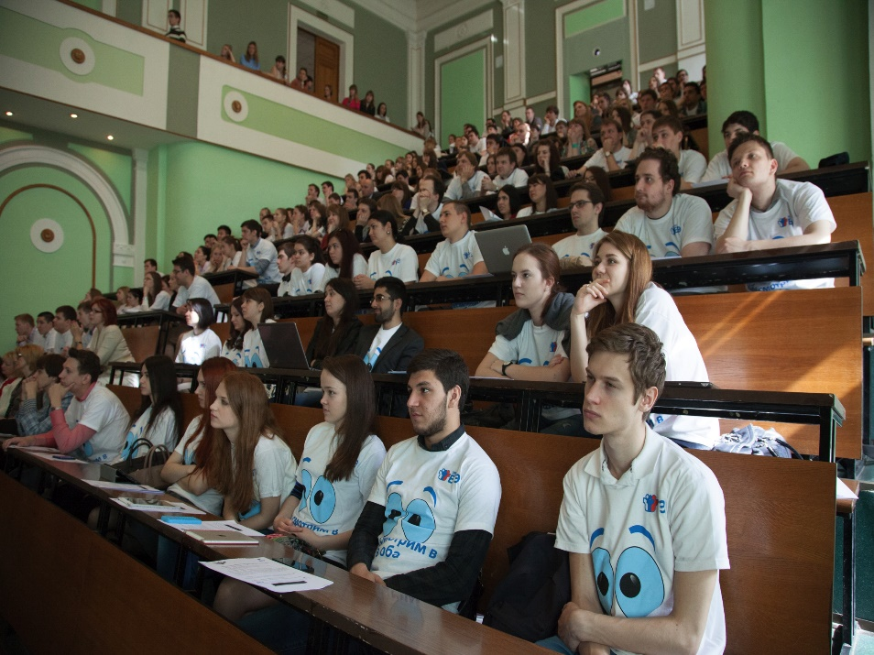
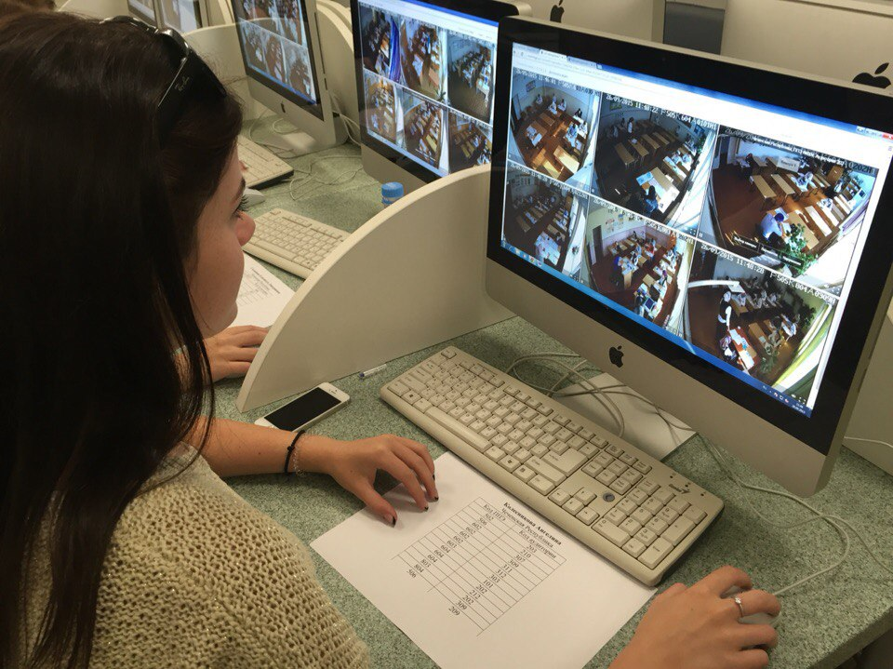
On-line наблюдение
Студенты-волонтеры, которые прошли обучение и успешно преодолели итоговое тестирование по специальному курсу подготовки on-line наблюдателей.
Рособрнадзор определяет для каждого наблюдателя перечень аудиторий, по которым он должен осуществлять on-line мониторинг.

Slide 19
Иностранный язык
Включен раздел «Говорение», устные ответы на задания которого записываются на аудионосители.
Письменная часть («тест») – 80 баллов
Устная часть («говорение») – 20 баллов
Проводится в разные дни, оценивается как один предмет, апелляция будет подаваться по предмету целиком.

Slide 20
Информационное обеспечение
проведения ЕГЭ и ЕРЭ
Портал ЕГЭ
http://ege.edu.ru
Сайт школы
255-45-01
Фролова Наталья Владимировна
Сайт МО НО
Сайт Рособрандзора
www.obrnadzor.gov.ru
Открытый банк заданий ЕГЭ (ФИПИ)
http://fipi.ru/content/otkrytyy-bank-zadaniy-ege

